Slide 1
Лікар - професія від Бога
В ДОБРУ ПУТЬ ПРОФЕСІЙНОГО ЖИТТЯ

Slide 2
ПРОФЕСІЯ ЛІКАРЯ - ЦЕ ПОДВИГ. ВОНА ВИМАГАЄ ЧИСТОТИ ДУШІ І ПОМИСЛІВ. ТРЕБА БУТИ ЯСНИМ РОЗУМОВО, ЧИСТИМ МОРАЛЬНО І ОХАЙНИМ ФІЗИЧНО
А. П. Чехов
Важко уявити наше життя без медицини. Будь-яка людина, незалежно від статі і віку прагне бути здоровою, прожити активне життя. І немає в світі більш відповідальної професії, ніж лікар. І немає жодної людини, яка хоча б раз в житті не зверталася за допомогою до лікарів.

Slide 3
Професія лікаря — це унікальна професія, яка повинна містити комплекс таких характеристик: постійний потяг до самовдосконалення, величезний практичний досвід, знання специфіки даної діяльності, здібності до лікарської праці, знання перспектив розвитку медичної галузі
Морально-етичні якості лікаря: чесність, порядність, обов´язковість, відповідальність, інтелігентність, людяність, доброта, надійність, принциповість, безкорисливість, уміння тримати слово.
Комунікативні якості лікаря: особиста привабливість, ввічливість, повага до оточуючих, готовність допомогти, авторитет, тактовність, уважність, спостережливість, комунікабельність, довіра до оточуючих.
Вольові якості лікаря: впевненість у собі, витримка, схильність до ризику, сміливість, незалежність, стриманість, врівноваженість, рішучість, ініціативність, самостійність, самоорганізація, настирність, цілеспрямованість.

Slide 4
ПРОФЕСІЯ ЛІКАРЯ: ПЛЮСИ І МІНУСИ
Професія лікаря супроводжується позитивними моментами:
затребуваність;
добрі заробітки за належної практики;
можливість займатися дослідницькою діяльністю;
усвідомлення власної ваги;
вдячні погляди пацієнтів.
Робота лікаря не обходиться без складнощів:
великий період навчання;
негативні реакції пацієнтів, яким не підійшло запропоноване лікування;
ненормований робочий день;
необхідність спілкуватися з пацієнтом на його інтелектуальному рівні з метою виявлення симптомів хвороби;
самопожертвування, не шкодуючи свого здоров'я, для порятунку людських життів.

Slide 5
Етикет практикуючого лікаря
Лікарська етика починається з клятви Гіпократа. Адже саме у ній закладено основні засади поведінки.
Зовнішній вигляд має викликати довіру у пацієнта.
Добре поставлене мовлення. Фахівець не може скаржитися пацієнтові на проблеми особистого характеру, нестачу грошей чи погані умови праці.
Жести повинні допомагати схилити пацієнта до відкритого спілкування.
Лікарю заборонено показувати хворому, що Ви вагаєтесь у прийнятті рішення
Повага до колег
Лікарю заборонено розголошувати особисту інформацію про людину, яка звернулась за допомогою, третім особам.

Slide 6
Необхідні професійні навички та знання
Кожен лікар повинен добре розумітися на будові людського організму, а вузькоспеціалізовані лікарі повинні досконально розумітися на питаннях, якими вони займаються.
Йому необхідно знати все про органи, які йому довірено лікувати та які знаходяться поруч.
Лікарю потрібні мати чудові знання про основні ліки: навіщо потрібні, як застосовувати, протипоказання. Потрібно знати величезну кількість новинок.
Для того, щоб встановити контакт із пацієнтом, треба знати психологію. Уміння створити довірчу атмосферу дуже цінується у лікарській практиці. Особливо такі знання допомагають стоматологам, гінекологам, проктологам. За допомогою нехитрих способів прийом у лікаря для пацієнта не перетвориться на каторгу, сприятливо впливатиме на здоров'я.

Slide 7
Присвятити своє життя лікарській діяльності рекомендується людям, у яких розвинені такі якості:
інтелект;
інтуїція;
спостережливість;
терпіння;
товариськість;
впевненість в собі;
рішучість;
емоційна стійкість до стресових ситуацій;
спроможність роботи в команді.

Slide 8
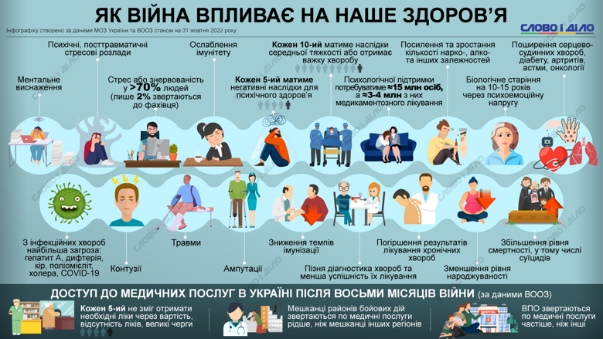
Notes:
Наслідки війни для України нині найчастіше оцінюються через призму економічних збитків, руйнувань інфраструктури та кількості загиблих. Але війна впливає також і на здоров'я громадян – йдеться не лише про очевидні ризики на кшталт контузій та травм, а й про довгострокові наслідки. У перспективі багато українців можуть зіткнутися з психологічними та психічними проблемами, зростанням залежностей та загостренням деяких хвороб.

Slide 9
ГОЛОВНА ПРОБЛЕМА ВИКЛИКАНА ВІЙНОЮ
ДЕМОГРАФІЧНА КРИЗА

Slide 10
ОСНОВНІ ВИКЛИКИ ГРОМАДСЬКОГО ЗДОРОВ’Я
Значне погіршення стану здоров’я населення прогностично з його подальшим зниженням при втраті можливості отримати необхідну медичну допомогу, що є причиною високого рівня передчасної смертності населення та інвалідизації
Значні міграційні процеси
Зменшення частки молодого населення
Збільшення обігу та вживання психоактивних речовин, прогнозоване зростання через 5-7 років кількості наркотичної, алкогольної та інших залежностей
Неконтрольована велика кількість зброї серед населення
Психічне здоров’я (в тому числі віддалені наслідки) стає однією з найважливіших проблем, високий рівень поширення ПТСР

Slide 11
ОСНОВНІ ВИКЛИКИ ГРОМАДСЬКОГО ЗДОРОВ’Я
«Постаріння населення» - хвороби, які мали певну вікову структуру, будуть зустрічатися на 10-15 років раніше, ніж це було до війни
Збільшення кількості суіцидів
Високий рівень інвалідизації молодого населення (учасники бойових дій) та пов'язані з цим психологічні проблеми
Збільшення кількості розлучень
Погіршення рівня надання медичних послуг із-за нехватки медичних кадрів та зруйнованої інфраструктури охорони здоров’я
Відсутність об’єктивних статистичних даних про стан здоров’я населення
Можлива криза в сфері охорони здоров’я

Slide 12
Критичні наслідки для психічного здоров'я
Професійна допомога знадобиться близько 15 мільйонам громадян України
3-4 мільйонам потрібно буде провести медикаментозне лікування
У 20-30% осіб, які пережили травматичні події, може розвинутись посттравматичний стресовий розлад (ПТСР)
Через 5-7 років очікується зростання кількості наркотичної, алкогольної та інших залежностей
В структурі захворювань найчастіше зустрічатимуться захворювання системи кровообігу, діабет, артрити, астми, онкологічні захворювання
Зростає загроза поширення інфекційних захворювань, таких як холера, COVID-19, кір, поліомієліт, дифтерія та гепатит А
За даними МОЗ України

Slide 13
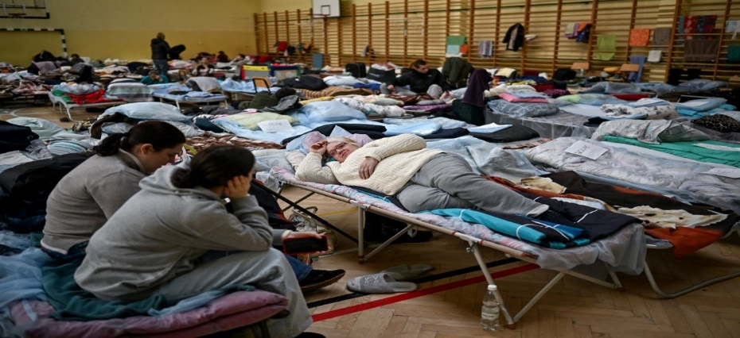
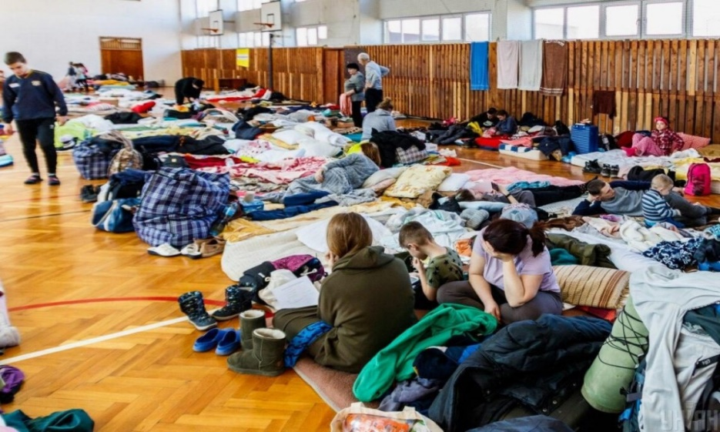
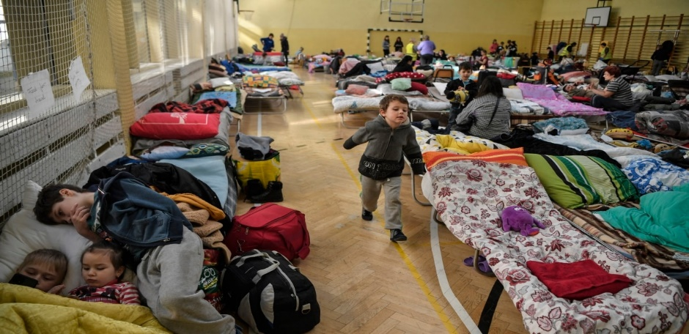
ВИМУШЕНА МІГРАЦІЯ НАСЕЛЕННЯ

Slide 14
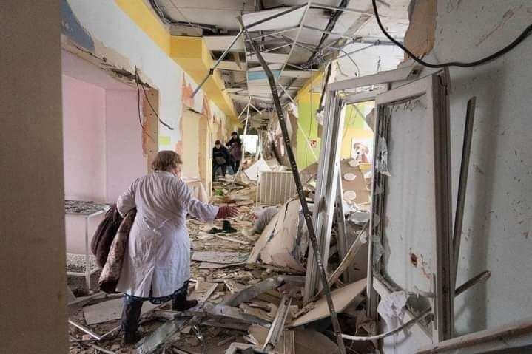
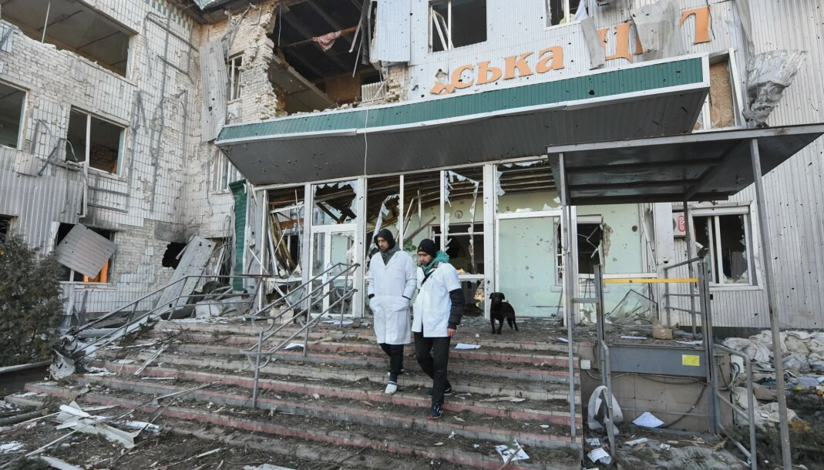
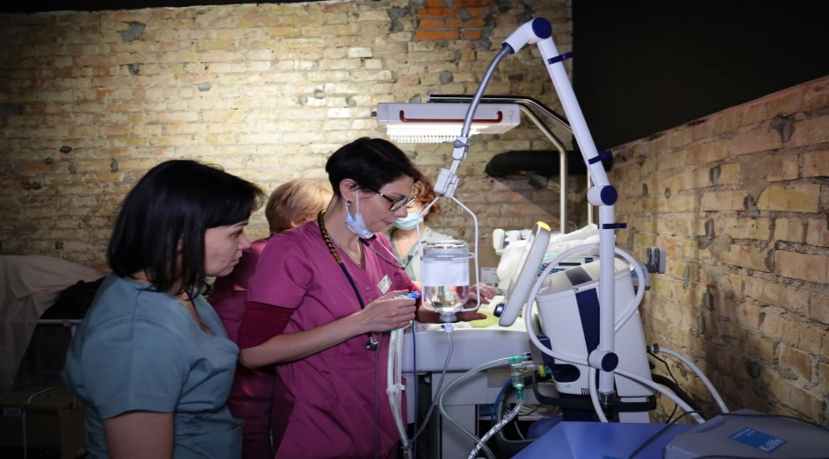
ЗРУЙНОВАНІ ЛІКАРНІ

Slide 15
УЗАГАЛЬНЕНІ НАСЛІДКИ ВІЙНИ ДЛЯ ГРОМАДСЬКОГО ЗДОРОВ’Я
Зростання рівня смертності та інвалідності населення через відсутність відповідної медичної допомоги Зростання захворюваності населення на соціально значущі хвороби, а саме: злоякісні новоутворення, туберкульоз, захворювання системи кровообігу, цукровий діабет, хвороби органів дихання (зі збільшенням частки їх виявлення в занедбаних стадіях або з ускладненнями) Загроза зростання ризику захворюваності населення на інфекційні та паразитарні хвороби, включаючи туберкульоз, ВІЛ/СНІД, гострі сезонні вірусні інфекції, в тому числі вакцинокеровані та епідемічні спалахи гострих кишкових захворювань Зростання кількості нарко-, алко- та інших залежностей Високий рівень розвитку посттравматичного стресового розладу Відсутність вакцинації населення Підвищення рівня саморуйнівної поведінки Ментальне виснаження із зростанням рівня психологічних та психічних проблем Високий рівень травматизму Збільшення частки населення, що потребує стороннього догляду | Значне пошкодження інфраструктури системи енергопостачання Зниження якості умов проживання Відсутність умов для здорового способу життя Значне пошкодження інфраструктури системи водопостачання Низький рівень мобільного зв’язку або його повна відсутність (вимушена ізоляція) Практично відсутній доступ до системи Інтернет Трагічна втрата близьких людей Вимушений розрив сімей Втрата зв’язку з рідними Значне пошкодження інфраструктури системи охорони здоров’я Значне зниження доступу до медичних послуг | Порушення комфортного стилю щоденного життя Обмежена можливість пересування в разі потреби Зниження рівня санітарного благополуччя навколишнього середовища Зниження рівня санітарної культури населення Зниження доступу до питної води та її якості Зниження якості харчування Низький рівень поведінки, скерованої на профілактику захворювань Зниження рівня відповідального ставлення до здоров’я як до особистого пріоритету Життя значної частки населення тривалий час без доступу до енергетичних ресурсів забезпечення життєдіяльності У холодний період року вимушене життя при низькій температурі для значної частки населення У разі виявлення захворювань високий рівень звернення за допомогою до знахарів Високий рівень самолікування, в тому числі при станах, що несуть загрозу життю

Slide 16
РЕФОРМА СИСТЕМИ ОХОРОНИ ЗДОРОВ’Я
ЗАКОН УКРАЇНИ 6 вересня 2022 року № 2573-IX «Про систему громадського здоров’я»
Наказ Міністерства розвитку економіки, торгівлі та сільського господарства України від 18 серпня 2020 р. № 1574 «Про затвердження Зміни № 9 до національного класифікатора ДК 003:2010» «Класифікатор професій»
ЗАКОН УКРАЇНИ 19 жовтня 2017 року № 2168-YIII «Про державні фінансові гарантії медичного обслуговування населення»
Постанова КМУ від 28 лютого 2023 р. № 174 «Деякі питання організації спроможної мережі закладів охорони здоров’я»

Slide 17
РОЗПОРЯДЖЕННЯ КМУ від 17 січня 2025 р. № 34-р
«Про схвалення Стратегії розвитку системи охорони здоров’я на період до 2030 року та затвердження операційного плану заходів з її реалізації у 2025-2027 роках»

Slide 18
ПРОБЛЕМА ПРО ЯКІ В УКРАЇНІ ЩЕ ГОВОРЯТЬ МАЛО:
«Європейського плану дій боротьби зі стійкістю до протимікробних препаратів (СПП) «Єдине здоров’я»
За оцінками, вона є причиною 25 000 смертей на рік лише у ЄС і 700 000 смертей на рік у всьому світі.
За прогнозами, бездіяльність з цього приводу стане причиною мільйонів смертей у всьому світі: згідно з оцінками, до 2050 року СПП може стати причиною більшої кількості смертей, ніж рак.

Slide 19
ЗАЛОГ ПРОФЕСІЙНОГО УСПІХУ
ВІДДАНІСТЬ ВИБРАНІЙ СПРАВІ
БЕЗПЕРЕРВНИЙ ПРОФЕСІЙНИЙ РОЗВИТОК
ПОСТІЙНЕ ПРОФЕСІЙНЕ УДОСКОНАЛЕННЯ
НАВЧИТИ НЕ МОЖНА – МОЖНА НАВЧИТИСЯ

Slide 20
ПРИНЦИП ВІДНОШЕННЯ ДО ПАЦІЄНТІВ
ВІДНОСТЕСЯ ДО ПАЦІЄНТА ТАК
ЯКОГО ВІДНОШЕННЯ, БУДУЧИ ПАЦІЄНТОМ, ВИ ХОТІЛИ Б ДО СЕБЕ
ІНШИМИ СЛОВАМИ
СТАВТЕ СЕБЕ НА МІСЦЕ ПАЦІЄНТА

Slide 21
ПРОФЕСІЙНИХ УСПІХІВ
ТА
ОСОБИСТОГО ЗДОРОВ’Я

Slide 22

СЛАВА УКРАЇНІ!

